Slide 1

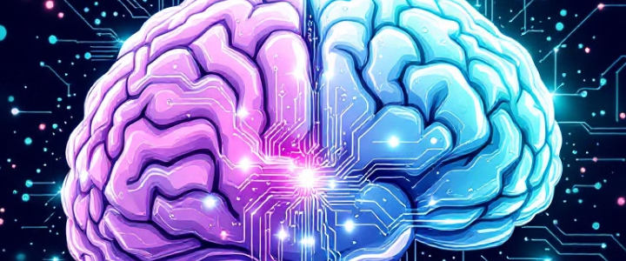
Neural Networks recognition of drugs that affect vision
Angelo Alfano & Matteo Antacido

Slide 2
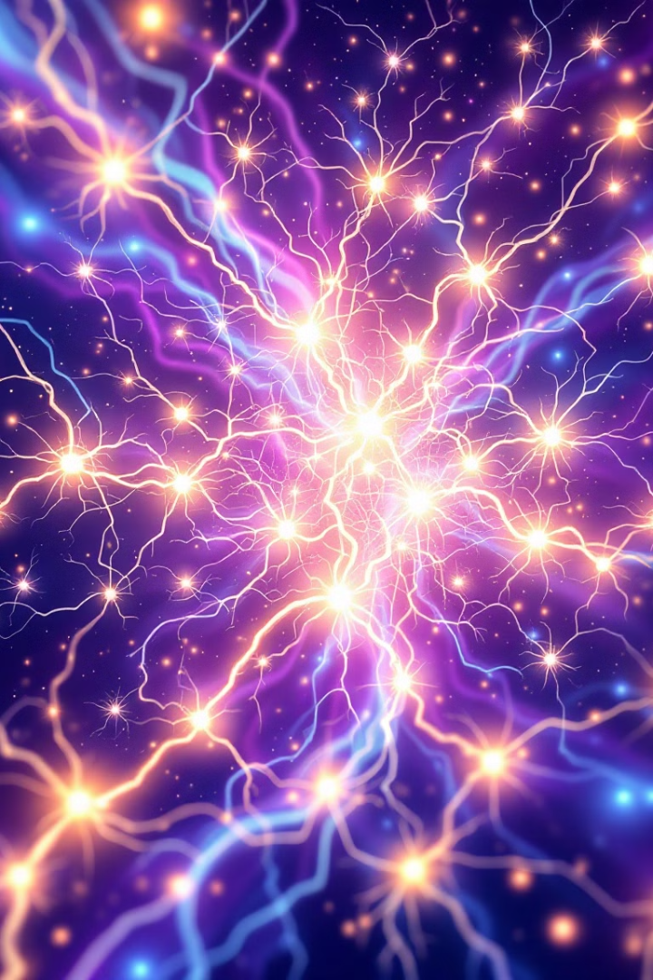


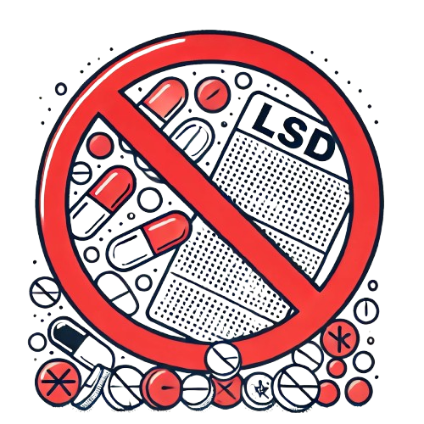

Obiettivi del progetto
Questo progetto punta a comprendere gli effetti delle droghe sulla percezione visiva, utilizzando filtri appositi e una rete neurale capace di capire le diverse casistiche. In particolare questa ricerca si focalizza su 3 principali droghe: alcol, cannabis e LSD.
Ricorda: la salute è importante! Non fare uso di sostanze stupefacenti.
L'uso di droghe può avere conseguenze negative sulla salute fisica e mentale, con possibili effetti irreversibili soprattutto alla guida di un veicolo.

Slide 3
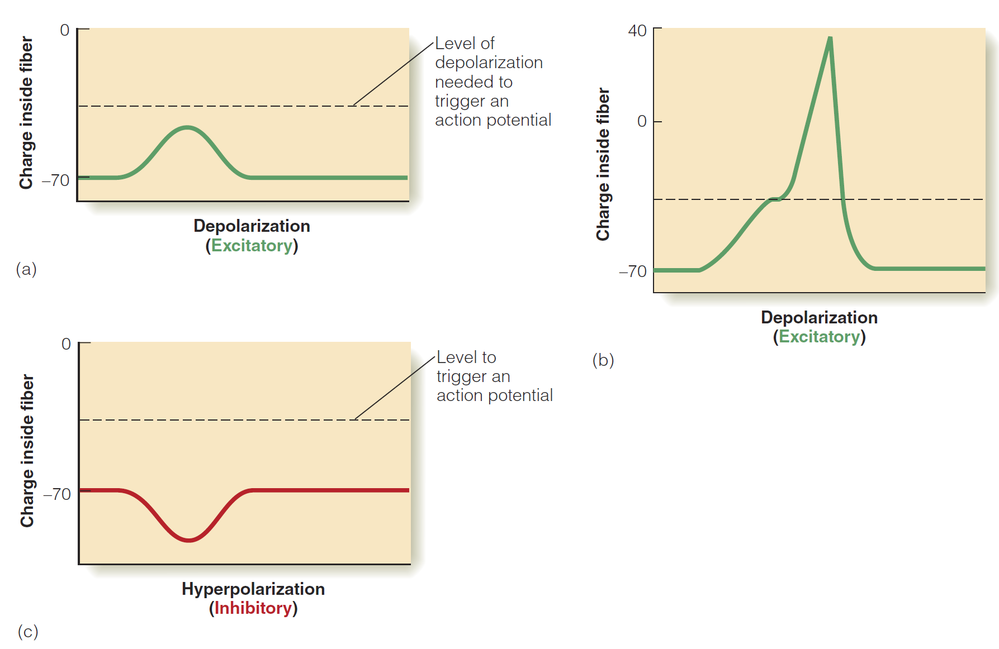
I recettori sensoriali
I recettori sensoriali sono specializzati nell'assorbire gli stimoli provenienti dall'ambiente circostante. Questi recettori trasformano i segnali fisici in impulsi elettrici che possono essere interpretati dal cervello.
Depolarizzazione
Iperpolarizzazione
Processo come eccitatorio
Processo come inibitorio

Slide 4

Illusioni Ottiche e Algoritmi Compensativi
Inganni Percettivi
Elaborazione Attiva
Algoritmi Compensativi
Le illusioni ottiche mostrano come il cervello possa essere "ingannato" da stimoli ambigui.
La percezione è un processo interpretativo, non una semplice registrazione degli stimoli.
Il cervello utilizza meccanismi per interpretare le informazioni sensoriali in modo coerente.

Slide 5
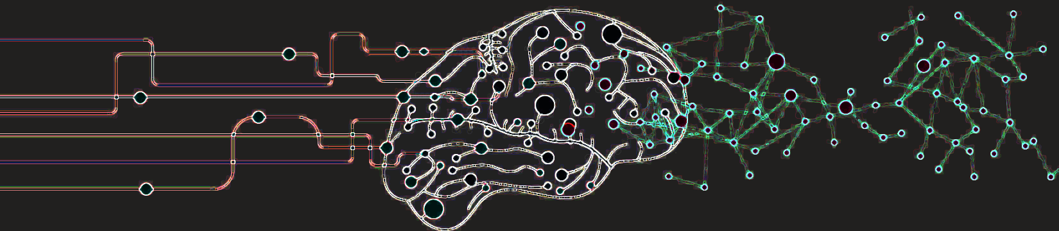



Addestramento di una rete neurale
Pesi inizializzati casualmente
Adattamento dei pesi
Minimizzare l'errore
I pesi iniziali delle reti neurali sono impostati casualmente per l'addestramento
L'adattamento dei pesi durante l'addestramento migliora l'accurancy dell'output
L'output è minimizzare l'errore dei pesi per ottimizzare le prestazioni della rete

Slide 6
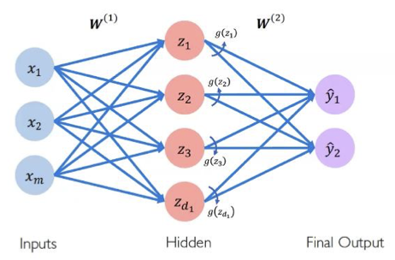
Architettura di una Rete Neurale
Una rete neurale è costituita da una serie di strati o "layers" di neuroni artificiali. Ci sono tre tipi di strati principali: l'input layer, gli hidden layers e l'output layer.
Input Layer
Hidden Layers
Output Layer
Rappresenta la porta di ingresso dei dati nella rete.
Sono il cuore della rete neurale, dove avvengono le trasformazioni dei dati.
Fornisce i risultati finali della rete neurale.

Slide 7
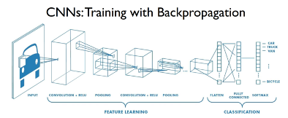
CNN (Convolutional Neural Network)
Una CNN è composta principalmente da strati convoluzionali e di pooling.
Durante la fase di convoluzione, ogni filtro "scansiona" l'input e produce una mappa di attivazione che mostra dove nell'input il filtro ha risposto in modo significativo.
Lo strato di pooling riduce la dimensione spaziale delle mappe di attivazione, mantenendo le features più rilevanti.

Slide 8

Funzione di attivazione
Componente chiave delle reti neurali, e la sua responsabilità principale è introdurre non linearità nel modello. Ne possiamo trovare di diverse tipologie tra cui
Sigmoide
ReLU – utilizzata da noi
Softmax – utilizzata da noi

Slide 9


Librerie e moduli utilizzati
tensorflow
matplotlib.pyplot
Libreria open-source per il machine learning sviluppata da Google. Utilizzata per la rete neurale. Utilizzata nella Neural Network.
Libreria per la visualizzazione dei dati in Python. Utilizzata nella Neural Network.
ImageDataGenerator, load_img, img_to_array
from Keras.processing.images
Layer e Model from Keras
Moduli per utilizzati per definire e costruire il modello di rete neurale.
Moduli per la pre-elaborazione delle immagini e la generazione dei batch di immagini

Slide 10
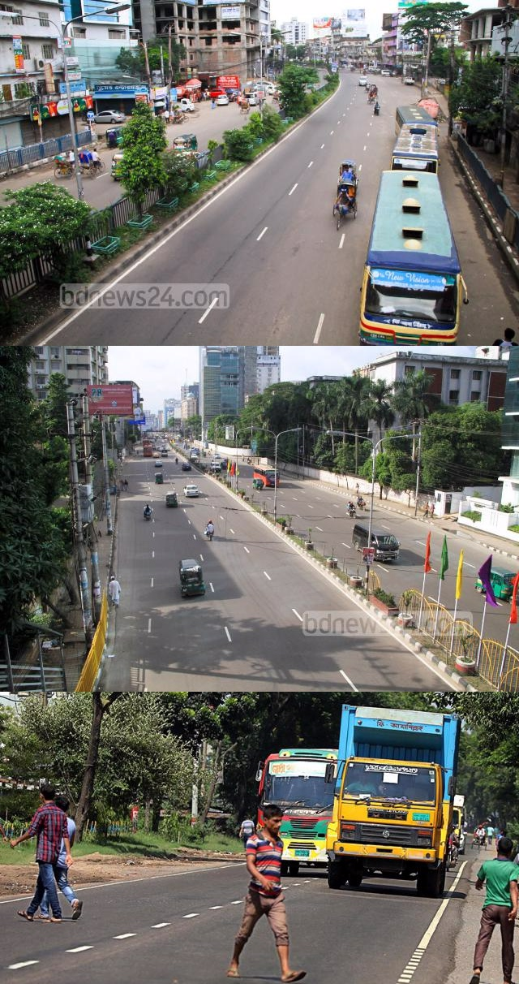
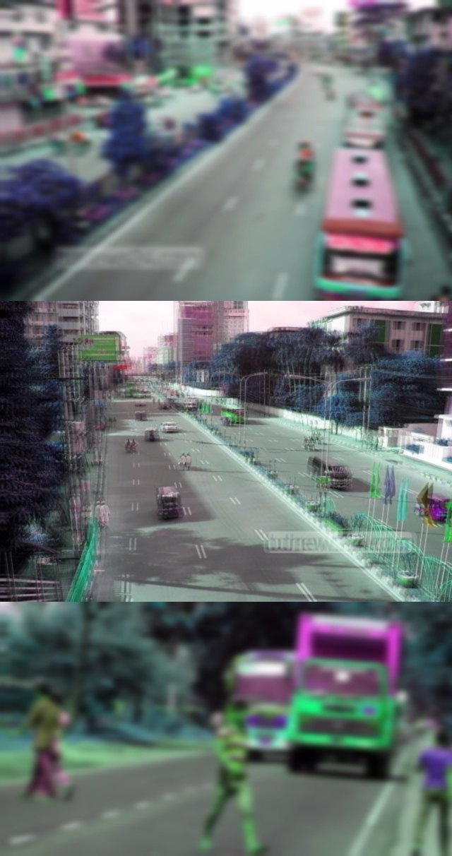
Effetto dell’alcol sulla percezione visiva
L'alcol, attraverso la sua azione su diversi neurotrasmettitori, modifica l'attività cerebrale e altera la percezione sensoriale e motoria. Analizziamo i recettori coinvolti e gli effetti che ne derivano:
GABA: neurotrasmettitore inibitorio, causando una riduzione dell'attività cerebrale e potenzialmente una visione offuscata.
Acetilcolina: neurotrasmettitore che influenza la trasmissione dei segnali nervosi e contribuendo a distorsioni percettive.
Dopamina: neurotrasmettitore legato alla ricompensa e alla motivazione, influenzando la percezione e potenzialmente causando allucinazioni.
Glutammato: inibisce i recettori del glutammato, interferendo con la plasticità sinaptica e le funzioni visive complesse, come l'adattamento al buio.

Slide 11
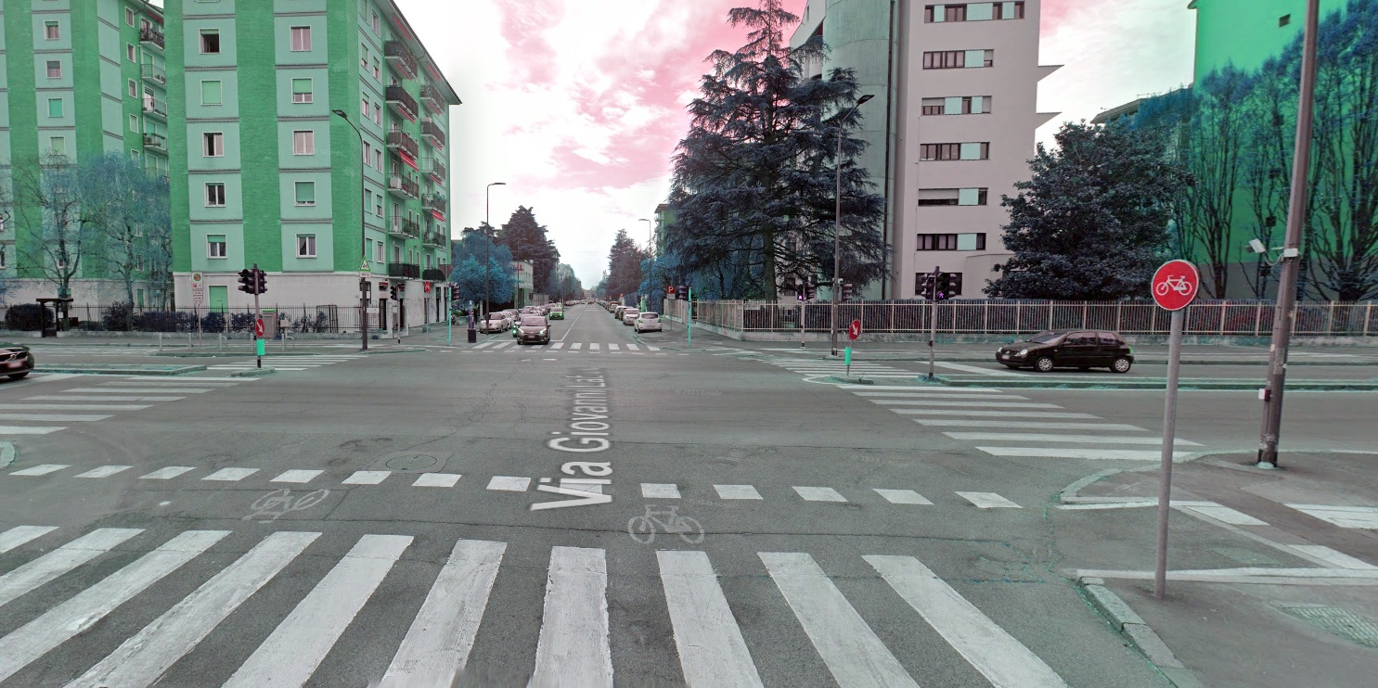
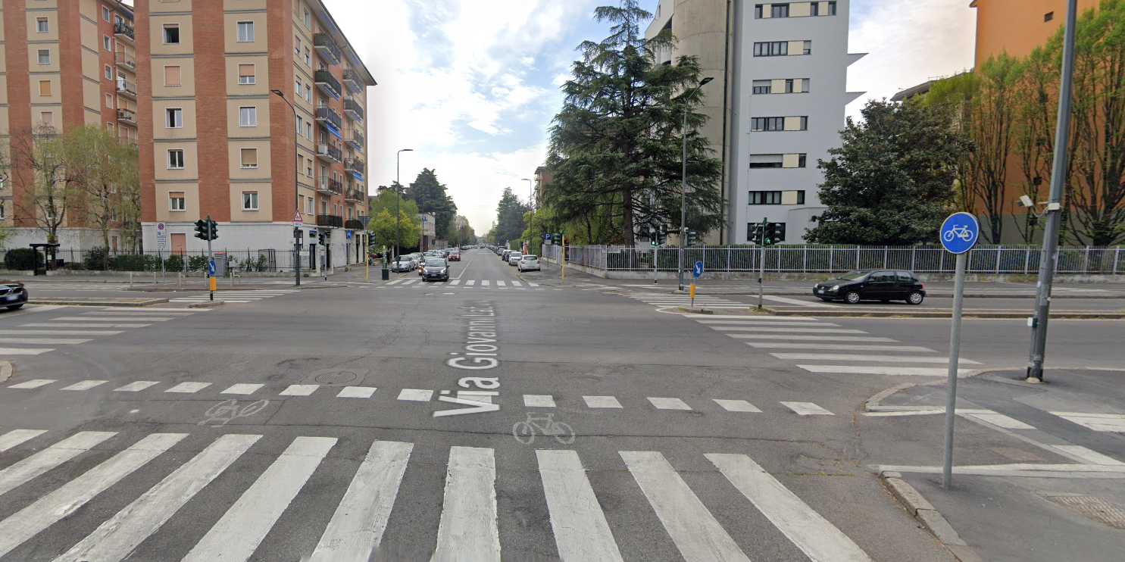
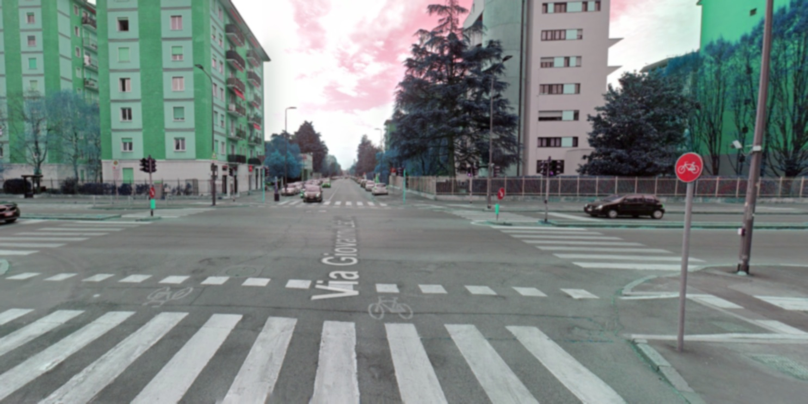
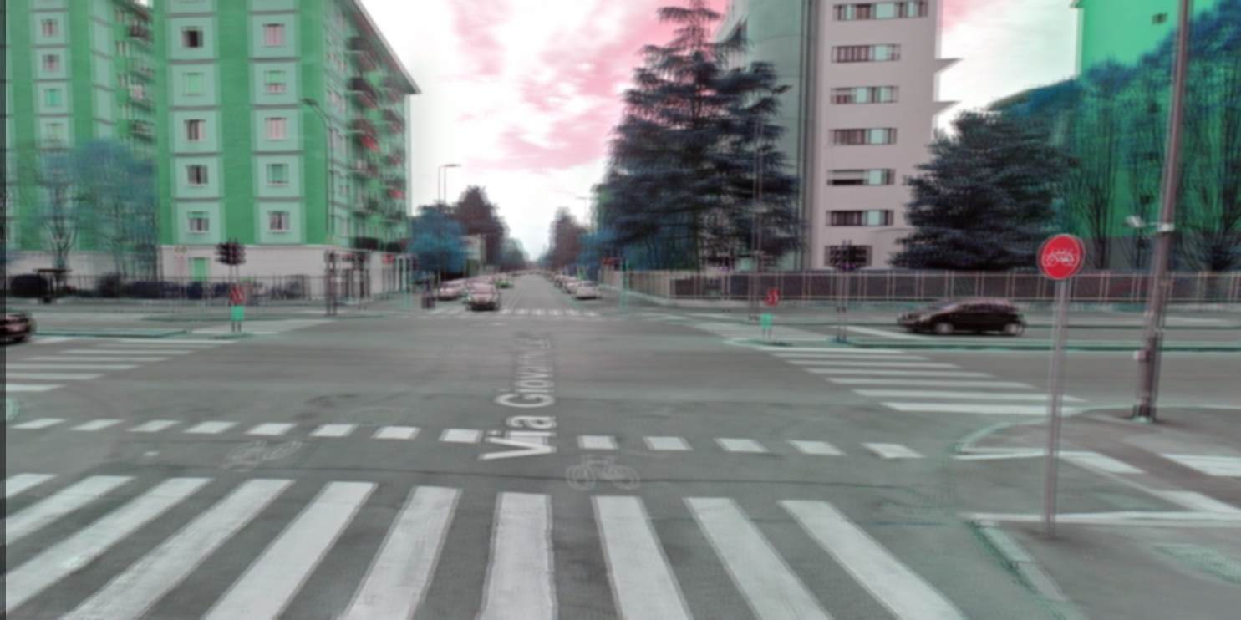
Effetto dell’alcol sulla percezione visiva
In riferimento alla documentazione^{16, 17}, gli effetti dell'alcol sulla vista sono:
Alterazione dei colori: l'immagine viene convertita temporaneamente nello spazio colore HSV così da poter modificare il canale tonalità (Hue) e generare una immagine con la tonalità alterata;
Sfocatura: all'immagine viene applicato un filtro gaussiano che simula una sfocatura, con Kernel e sigmaX randomici;
Doppia visione: l'immagine viene combinata con una sua copia sottoposta ad una matrice di traslazione con un valore di shift casuale.
Notes:
In image processing, a kernel, convolution matrix, or mask is a small matrix used for blurring, sharpening, embossing, edge detection, and more. This is accomplished by doing a convolution between the kernel and an image.
Hue Saturation Brightness sigmaX
Gaussian kernel standard deviation in X direction.
La combinazione delle immagini avviene con due pesi uguali, rispettivamente 0,5 e 0,5

Slide 12
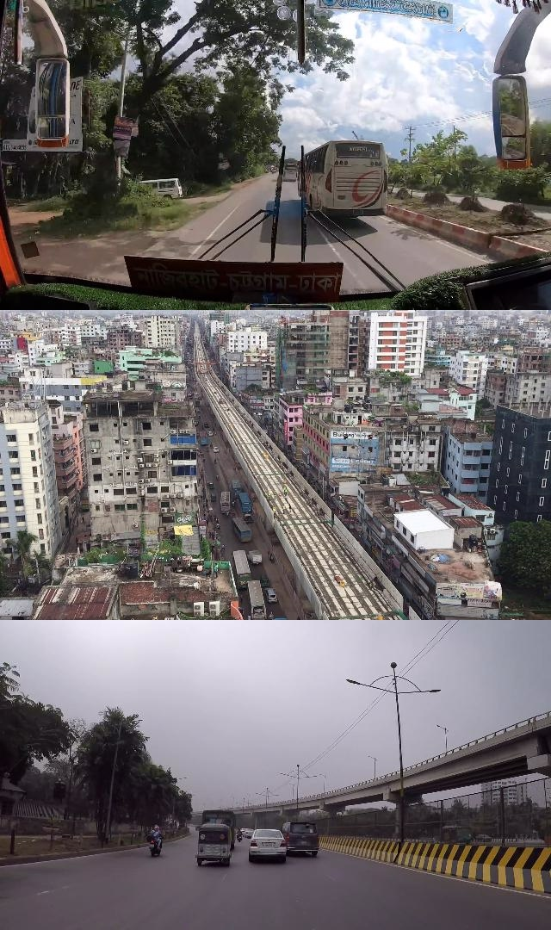
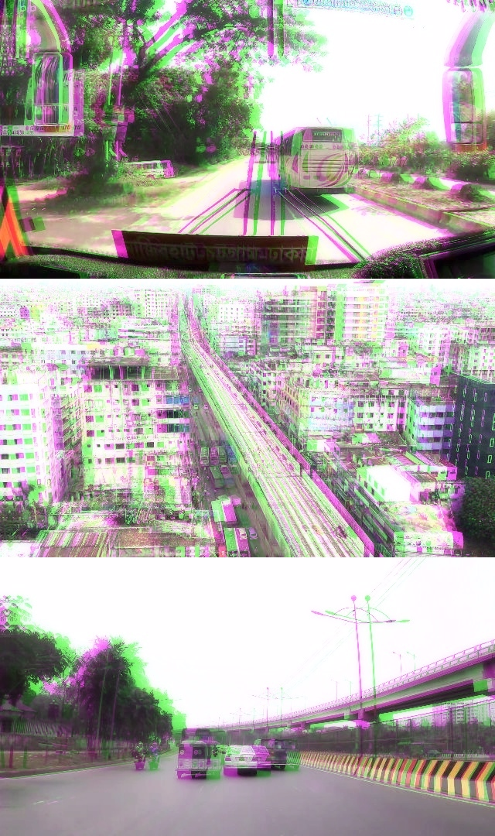
Effetto della cannabis sulla percezione visiva
La cannabis, attraverso i suoi principi attivi THC e CBD, influenza la percezione visiva agendo sul sistema endocannabinoide. Vediamo in dettaglio i recettori coinvolti:
Recettori CB1: modulano l'attività neuronale e influenzano la percezione, causando potenziali distorsioni visive.
Recettori CB2: il loro coinvolgimento può causare una maggiore sensibilità sensoriale.

Slide 13
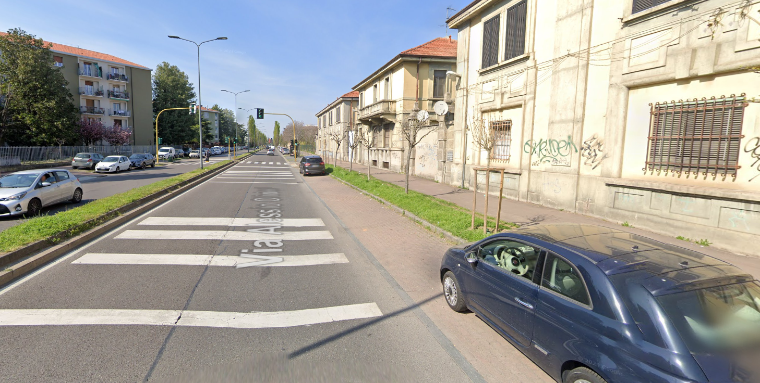
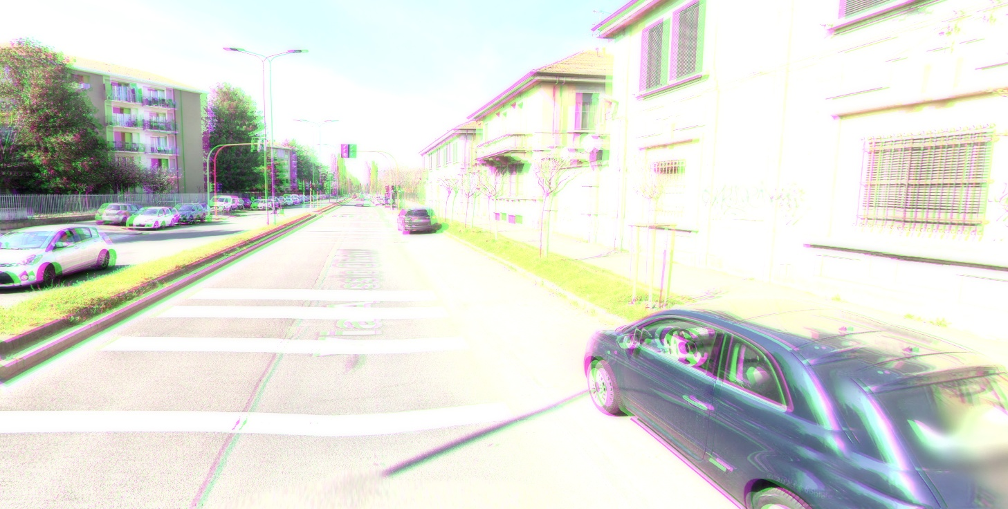
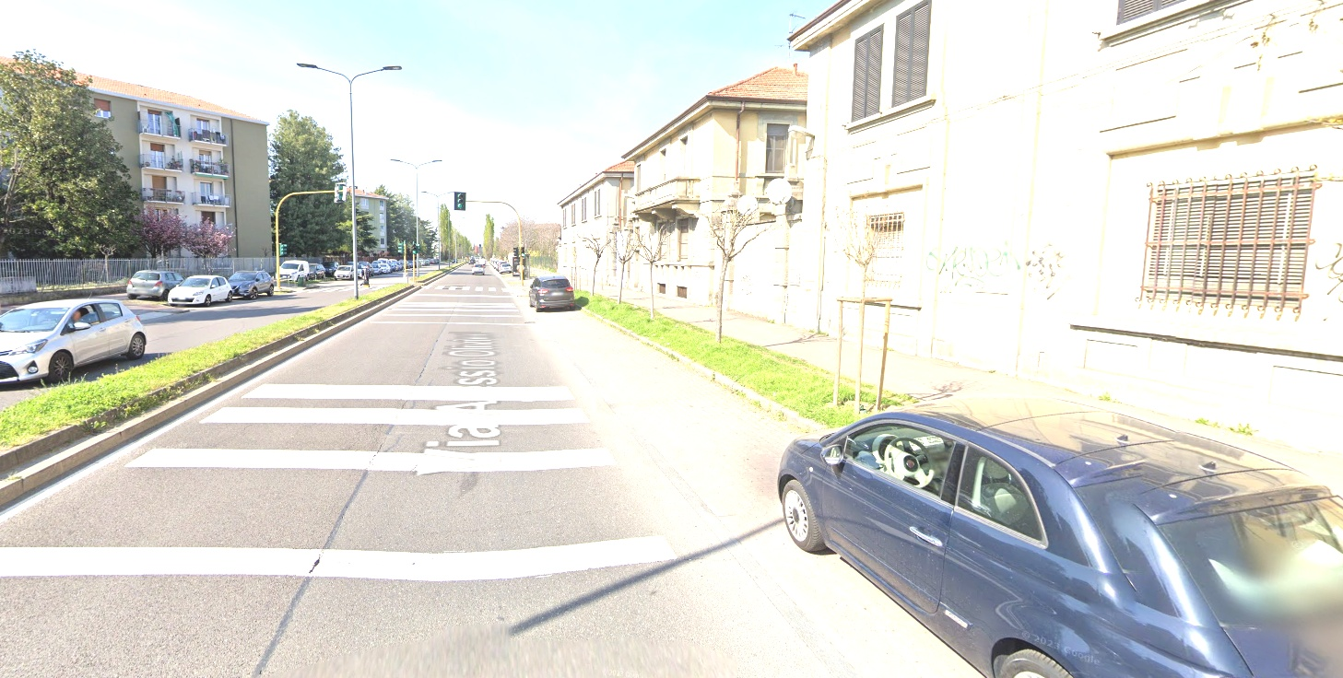
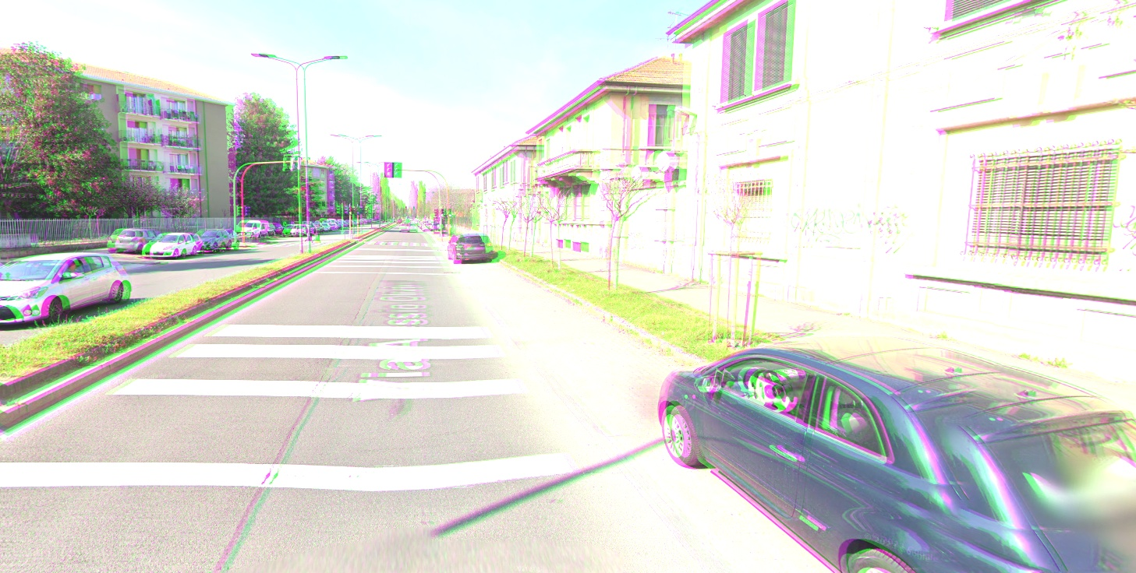
Effetto della cannabis sulla percezione visiva
In riferimento alla documentazione¹⁸, gli effetti della cannabis sulla vista sono:
Aumento del contrasto: il canale Alpha e Beta dell'immagine vengono convertiti con dei valori randomici;
Visione stereoscopica alterata: l'immagine viene combinata con una sua copia sottoposta ad una matrice di traslazione con un valore di shift casuale, per poi separarne i canali di colore;
Aumento alla sensibilità della luce: l'immagine viene convertita allo spazio colore LAB per lavorare sul parametro della luminosità, infine viene aggiunto una sottile sfocatura gaussiana per simulare un bagliore.

Slide 14
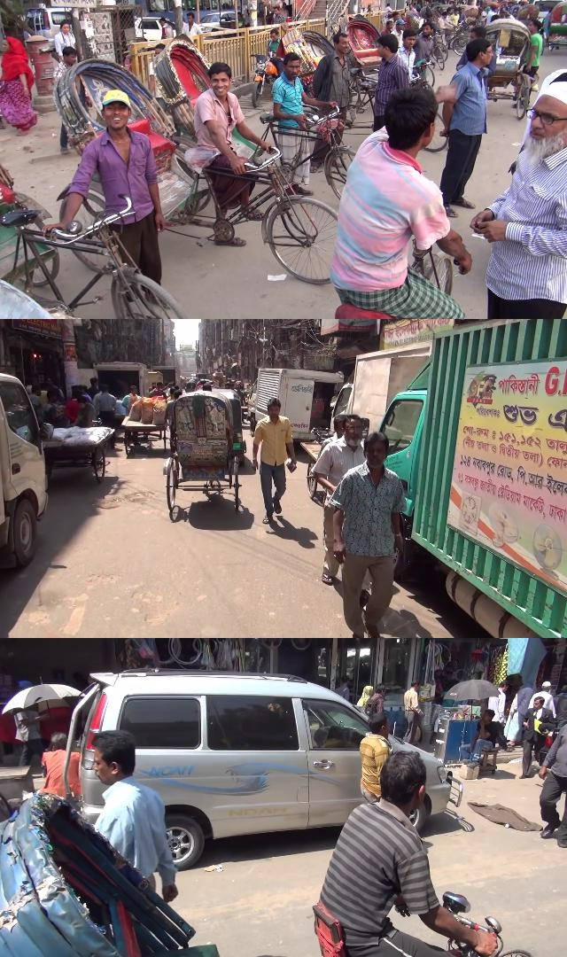

Effetto dell’LSD sulla percezione visiva
L'LSD si lega ai recettori serotoninergici, in particolare il 5-HT2A, generando effetti psichedelici come allucinazioni visive, sinestesie e distorsioni percettive.
Recettore 5-HT2A – serotonina: principale responsabile degli effetti psichedelici.
Glutammato: incrementato dall'LSD, potenzia le connessioni neuronali e contribuisce a sinestesie e distorsioni visive.
Dopamina: attivata indirettamente, intensifica la percezione visiva e la sensazione di euforia.
Adrenalina e Norepinefrina: alterano la sensibilità sensoriale, amplificando i dettagli visivi e contribuendo al sovraccarico percettivo.

Slide 15
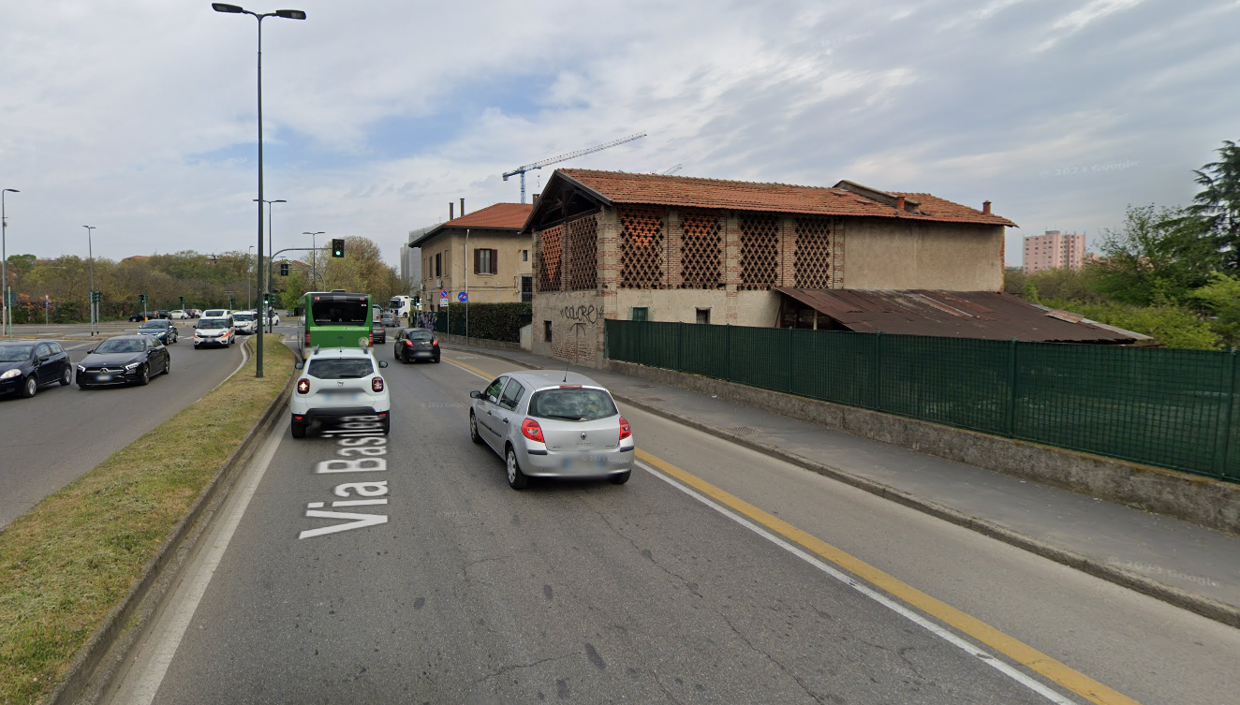
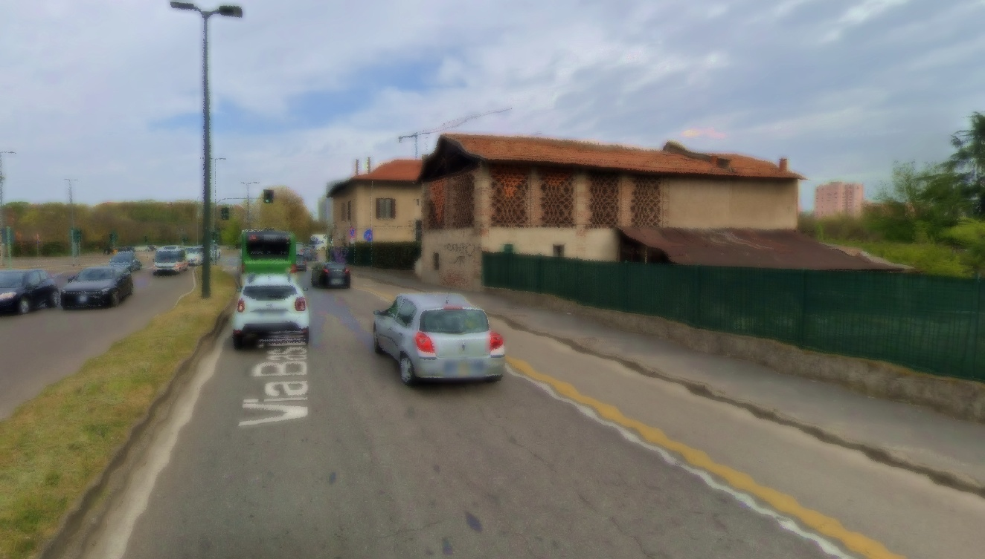
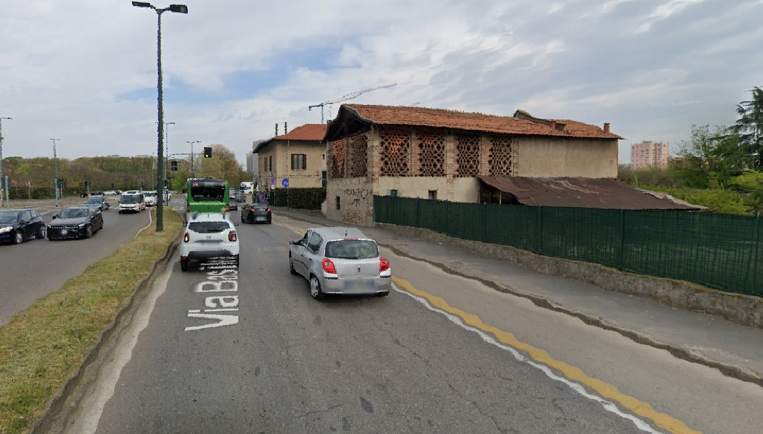
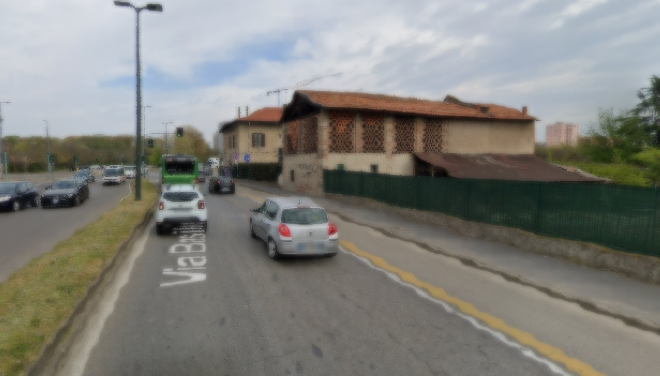
Effetto dell’LSD sulla percezione visive
In riferimento alla documentazione¹⁹, gli effetti dell'LSD sulla vista sono:
Distorsione delle forme: l'immagine viene distorta in base a dei valori randomici con un'immagine vuota della stessa dimensione dell'originale
Bagliori di luce: il canale Alpha e Beta dell'immagine vengono modificati, sfruttando un filtro gaussiano per simulare un bagliore
Colori intensi e brillanti: l'immagine viene convertita temporaneamente nello spazio colore RBG così da poter aumentarne la saturazione e generare una immagine con la saturazione alterata

Slide 16
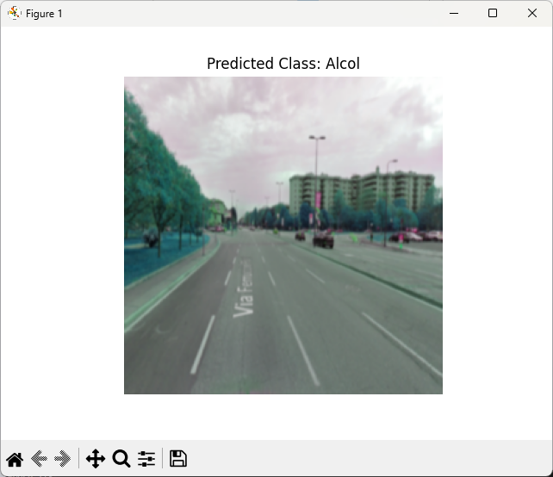
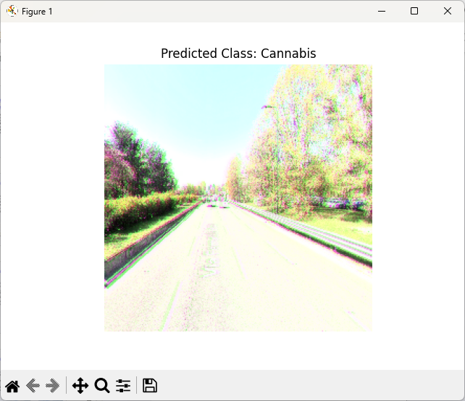
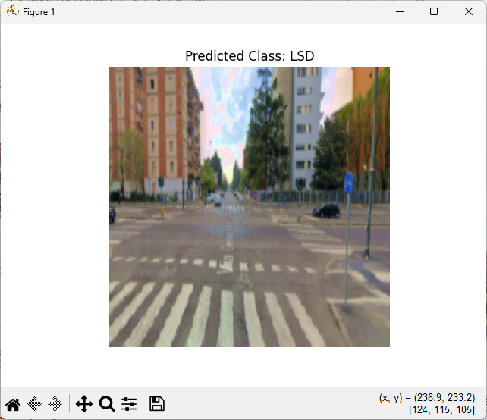
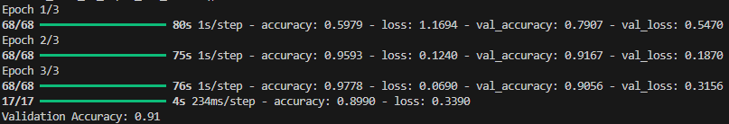
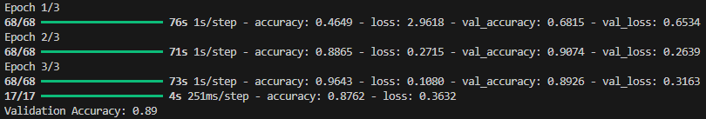
Risultati
Abbiamo creato un dataset personalizzato di immagini di strade trafficate. Ogni immagine è stata alterata applicando filtri che simulano gli effetti visivi di tre diverse sostanze discusse in precedenza.
Il dataset originale contiene circa 3000 immagini.
Le immagini sono suddivise equamente in tre classi rappresentative degli effetti di ciascuna sostanza.
I filtri sono applicati casualmente, variando l’intensità dell’effetto per simulare le diverse reazioni del corpo umano.

Slide 17
Conclusioni
L'applicazione di filtri visivi e l'uso di una rete neurale possono simulare e analizzare gli effetti di droghe sulla percezione visiva, focalizzata in un'ambiente alla guida. L'obiettivo principale è sensibilizzare sulla pericolosità dell'uso di droghe durante la guida, evidenziando come queste sostanze la influenzino negativamente.

Slide 18
Siti web utilizzati
Appunti principi e modelli della percezione – informazione multimediale
https://www.frontiersin.org/journals/neuralcircuits/articles/10.3389/fncir.2017.00110/full
https://www.mdpi.com/2073-4409/12/20/2475
https://www.frontiersin.org/journals/psychiatry/articles/10.3389/fpsyt.2022.965142/full
https://www.geopop.it/cosa-accade-allinterno-del-nostro-corpo-quando-ci-ubriachiamo/
https://www.frontiersin.org/journals/pharmacology/articles/10.3389/fphar.2018.00632/full
https://www.frontiersin.org/journals/cellularneuroscience/articles/10.3389/fncel.2016.00294/full
https://www.geopop.it/gli-effetti-della-cannabis-sul-nostro-corpo-e-rischi-connessi-al-suo-consumo/
https://www.jneurosci.org/content/43/45/7472
https://www.frontiersin.org/journals/pharmacology/articles/10.3389/fphar.2015.00225/full
https://www.mdpi.com/2813-1851/2/4/18
https://neurolaunch.com/lsd-brain-activity/?utm_content=cmp-true
https://neurolaunch.com/how-does-acid-affect-the brain/?utm_content=cmp-true
https://www.sciencedaily.com/releases/2016/04/160411153006.htm
https://www.geopop.it/cosa-succede-al-cervello-quando-si-assume-lsd-gli-effetti-psichedelici/
https://journals.plos.org/plosone/article?id=10.1371/journal.pone.0140169
https://alcohol.org/health-effects/blurred-vision/
https://www.dynoptic.ch/it/attualita/2022/10/ecco-gli-effetti-di-alcol-e-cannabis-sulla-salute-degli-occhi.php
https://itmedbook.com/lsd-effetti-e-rischi/
ELABORATO FINALE
https://github.com/AngeloAlfano11/Unimi-RDAV-project

